Slide 1
Plan zdrowotny
Autorzy
Szymon Siuda, Mateusz Kaczmarczyk, Maksymilian Malinowski

Slide 2
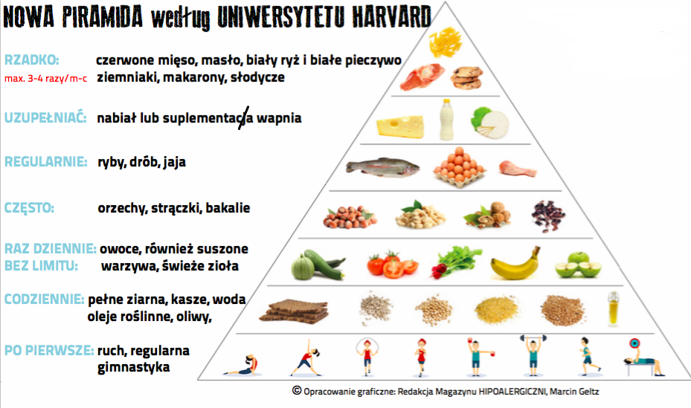
Zdrowe odżywienie
Piramida żywienia
Najczęściej polecane:
Sport
Warzywa i owce
Nabiał
Woda (przynajmniej 1,5L)

Slide 3
Sport
Bądź aktywny codziennie.
Uprawiaj różne sporty :
biegaj , graj w piłkę ,
Spędzaj aktywnie czas.

Slide 4
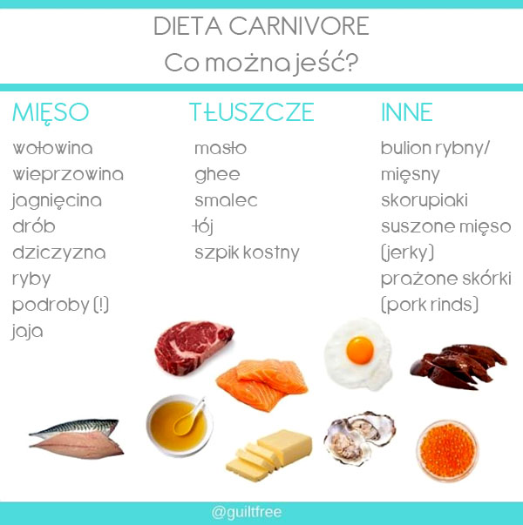
Dieta
Dieta to zdrowe odżywianie się
poprzez spożywanie odpowiednich posiłków , produktów.

Slide 5
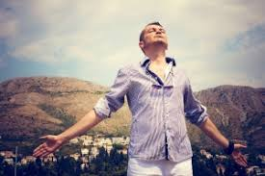
Przebywanie na świeżym powietrzu
Wyciągaj rower, rolki i przyjaciół z domów, którzy cały dzień siedzą przed ekranem komputera lub telewizora.

Slide 6
Dziękujemy za uwagę :)
Odżywiaj się zdrowo. DZIĘKUJEMY

